Slide 1
Живем, как в СКАЗКе
Неделя театрализации в группе «Солнышко»
Воспитатель
МБДОУ ЦРР № 28
Чернова Марина Васильевна

Slide 2
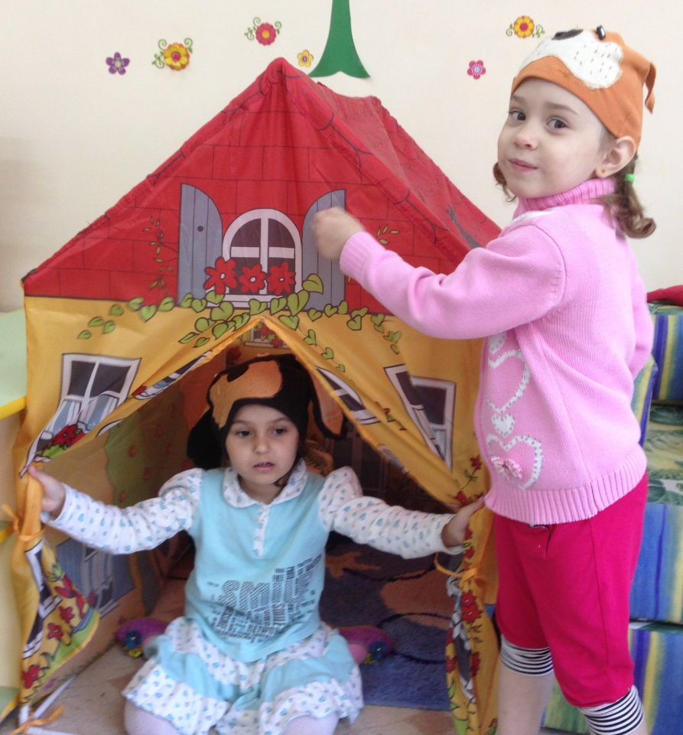
С детства мы все любим сказки,
Приключенья, чудеса.
В них добро срывает маски,
Побеждает в них краса!

Slide 3
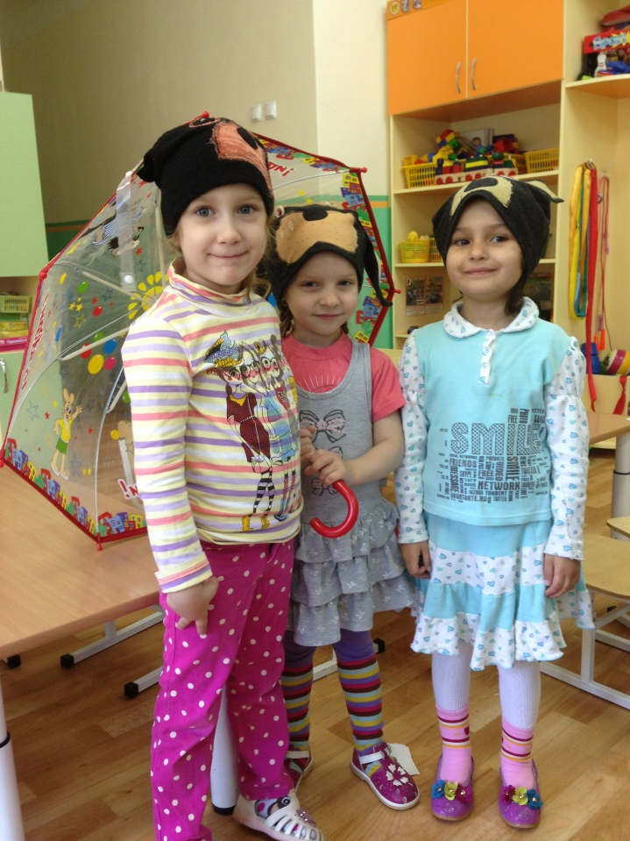
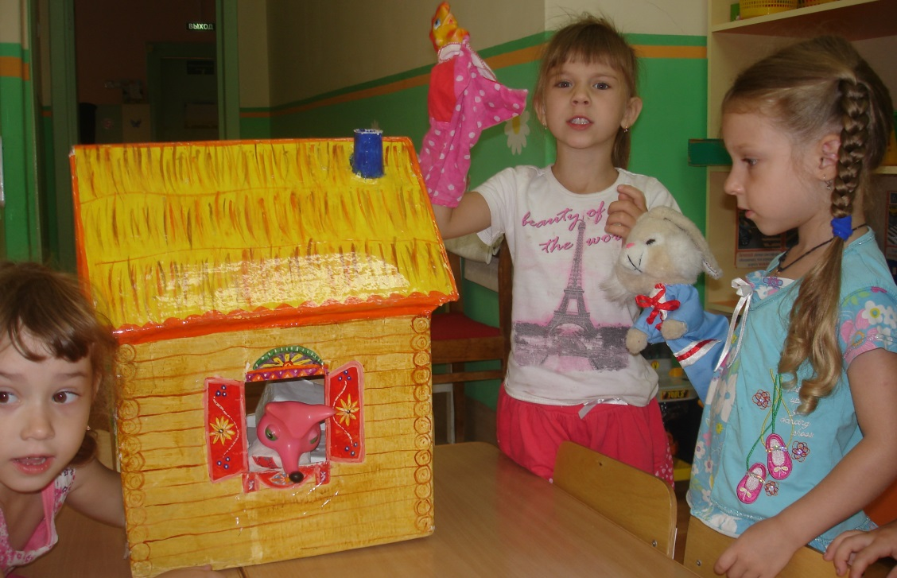
Тихо-тихо-тихо, не спугните сказку,
Не шуршите платьем и наденьте маску,
Превратитесь в зайку, в рыжую лису,
Отыщите фею в сказочном лесу.

Slide 4
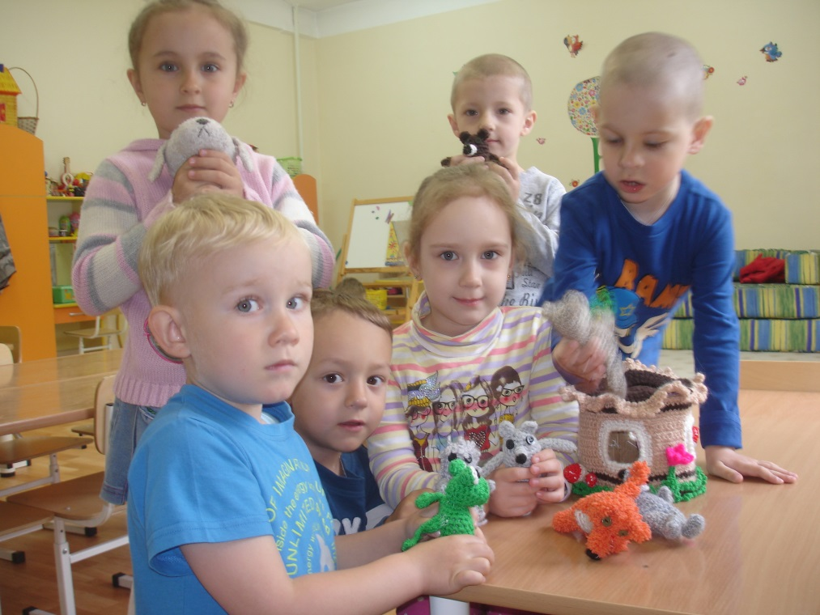
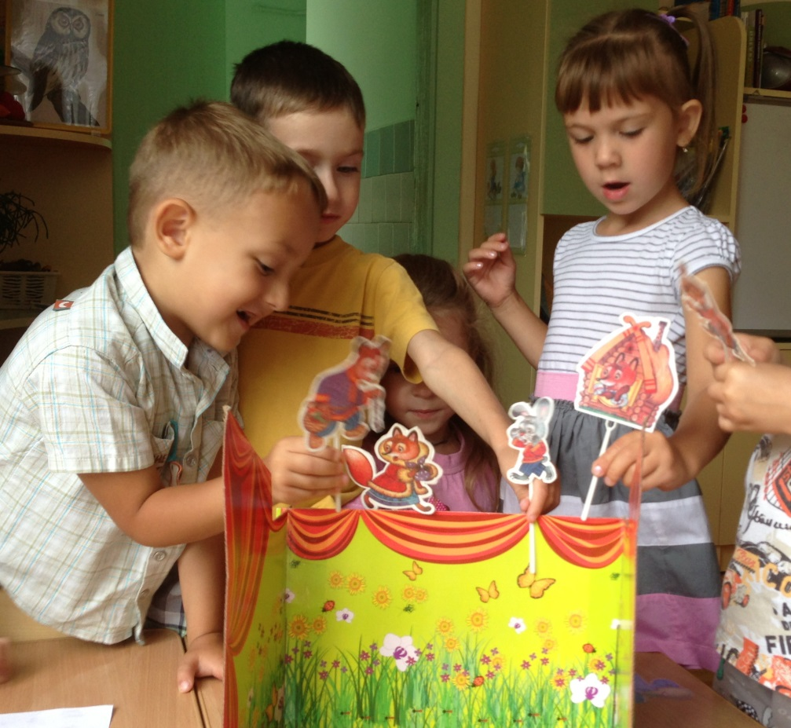
Сказки всех отучат злиться, А научат веселиться, Быть добрее и скромнее, Терпеливее, мудрее,

Slide 5
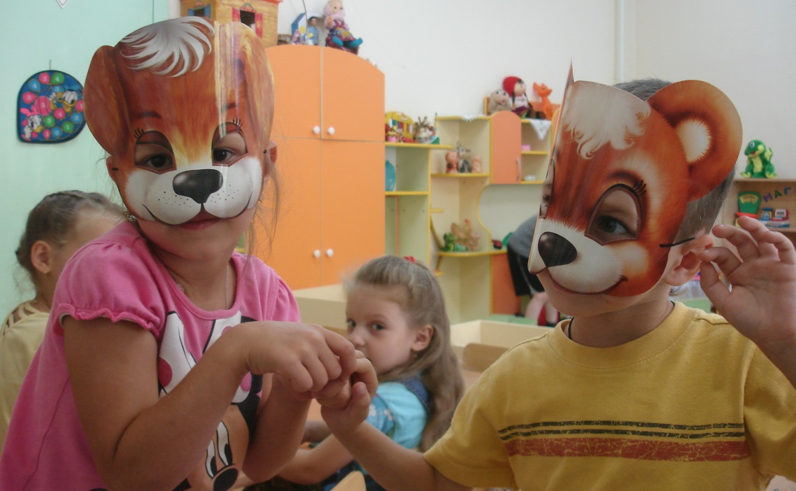
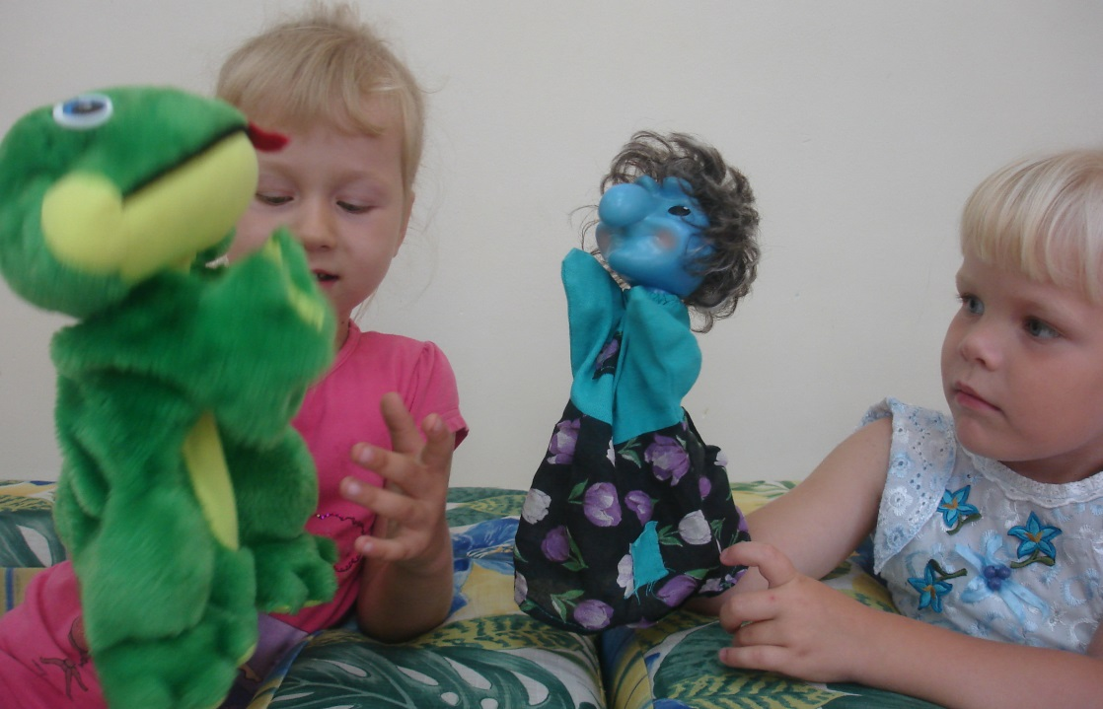
Чтобы сказки не обидеть – Надо их по-чаще видеть. Их читать и рисовать, Их любить и в них играть!

